Slide 1



Учреждение “Зональный государственный архив в г. Молодечно”
История медицины
УЗ “Вилейская ЦРБ”
2025

Slide 2

XIX - начало ХХ века
До середины XIX века в Вилейском уезде отсутствовала четкая система оказания медицинской помощи населению. Чаще всего преобладало стремление лечить болезни самостоятельно, употребляя средства и приемы народной медицины. Обычным в каждой семье было заготовление и использование различных лекарственных растений для борьбы с заболеваниями, в сложных случаях обращаясь за помощью к знахарям и бабкам-шептухам. Народные целители различали такие болезни, как рожа, парша, перемежающая лихорадка (малярия, трясуха), падучая болезнь (эпилепсия), коклюш, жаба, куриная слепота, короста (чесотка), грыжа, колтун, очник (мокнущий лишай), сглаз и др. Известно, что в 1892 г. в Вилейском уезде с населением 200 тыс. жителей были городовой и уездный врачи, уездная повивальная бабка.
В начале XX века, дополнительно к государственной лечебной сети, в Вилейском уезде работало 9 вольнопрактикующих врачей, были зарегистрированы 4 аптеки и 11 аптечных магазинов. Несмотря на это, в уезде сохранялся высокий уровень заболеваемости, особенное распространение получали инфекции.

Slide 3
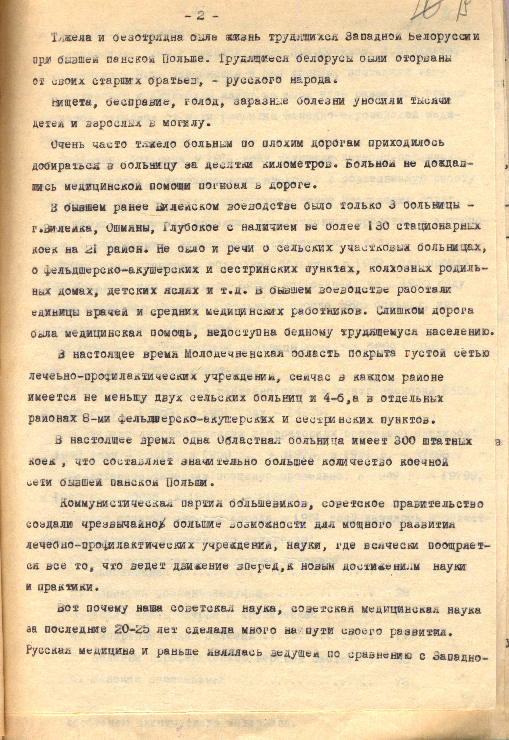
1921-1940
По Рижскому мирному договору (1921 г. ) Вилейский уезд большей частью отошел к Польше. На весь уезд работало 7 врачей, 5 фельдшеров, 7 акушерок. После освободительного похода Красной Армии в сентябре 1939 г., здесь за короткое время было выполнено большое количество мероприятий в целях охраны здоровья граждан.
Уже к началу 1940 г. открыли 5 фельдшерских пунктов, городскую поликлинику на 200 посещений, два врачебных участка, 2 участковые больницы в Долгиново и Костеневичах.
Из доклада главврача Облбольницы о лечебно-профилактической работе Облбольницы за 1951 г.
ЗГА в г. Молодечно Ф.2166 Оп.1 Д.1 Л.19

Slide 4
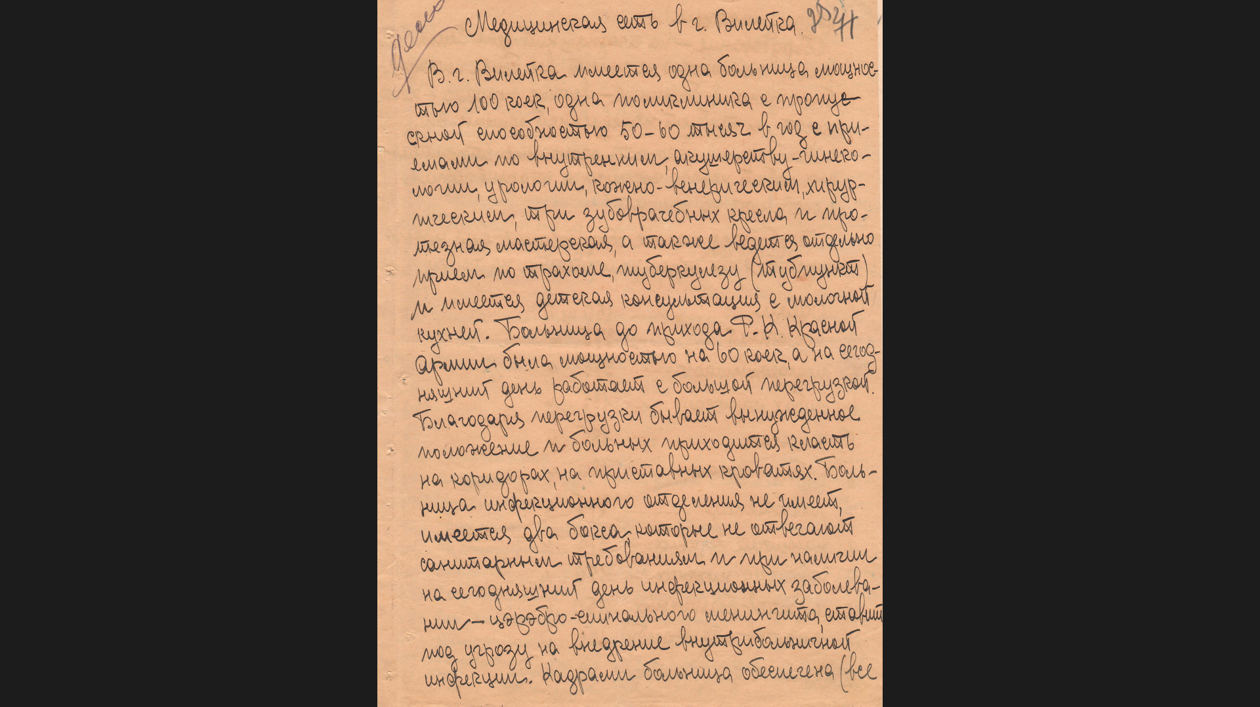
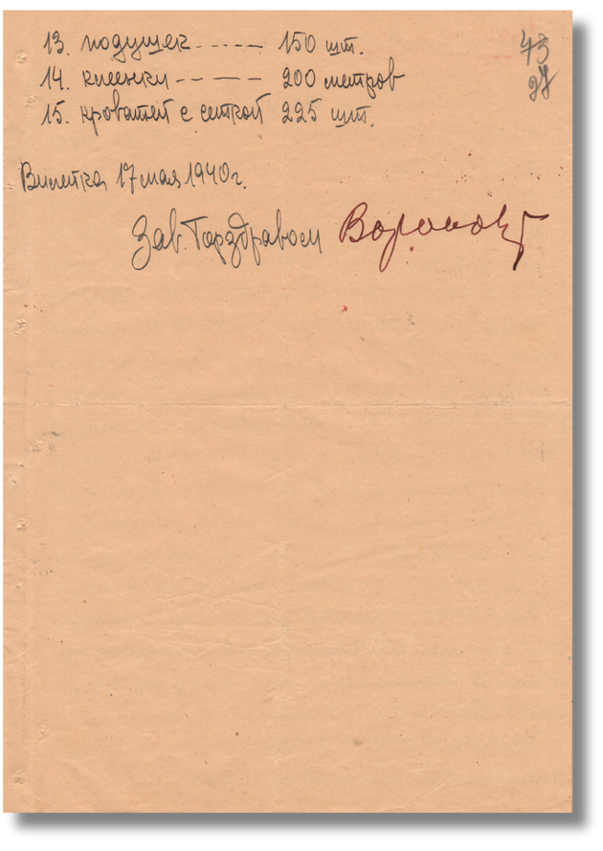
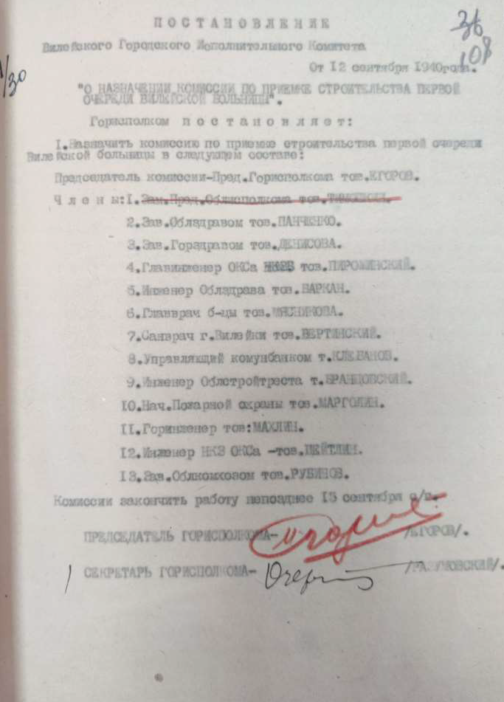
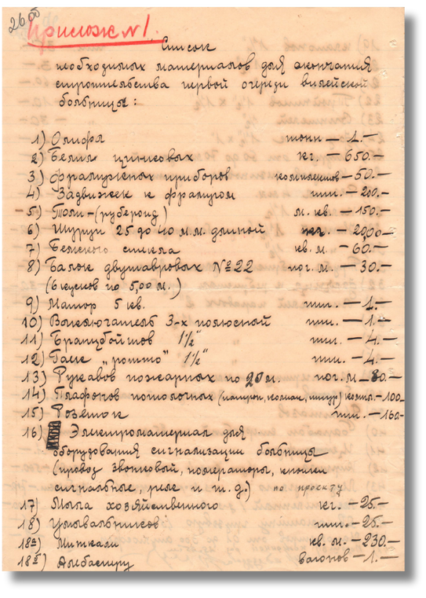
Строительство областной больницы
Медицинская сеть, существовавшая на тот момент, была значительно перегружена. Таким образом, еще с 1938 г. начинается строительство первой очереди областной больницы.
Доклад заведующего Горздравом о состоянии медицинской сети за 1940 г.
ЗГА в г. Молодечно Ф.214 Оп.1 Д.23 Лл.25, 26об., 27
Постановление Вилейского Городского Исполнительного комитета “О назначении комиссии по приему строительства первой очереди Вилейской больницы” от 12.09.1940 г.
ЗГА в г. Молодечно Ф.214 Оп.1 Д.20 Л.108

Slide 5
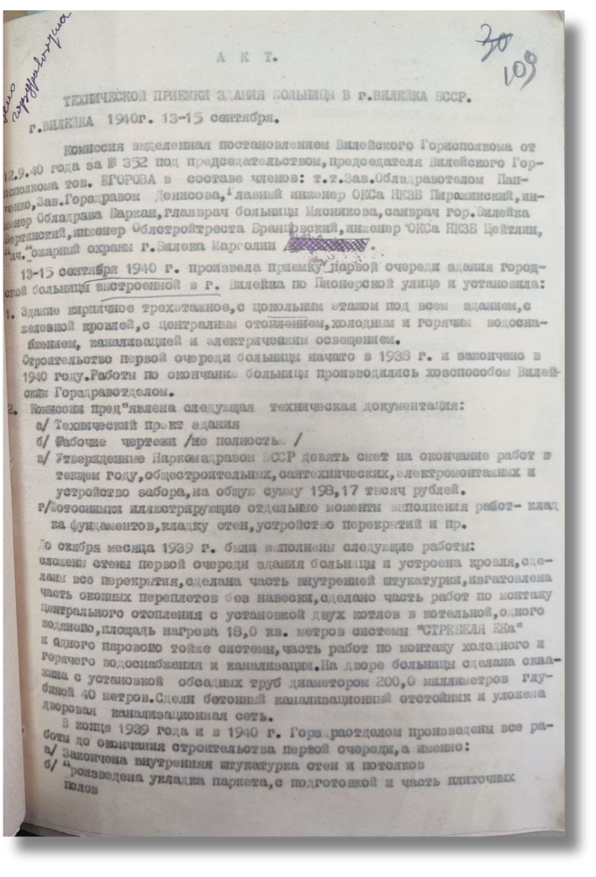
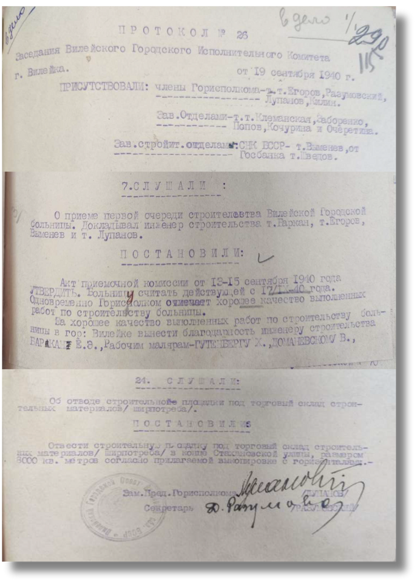
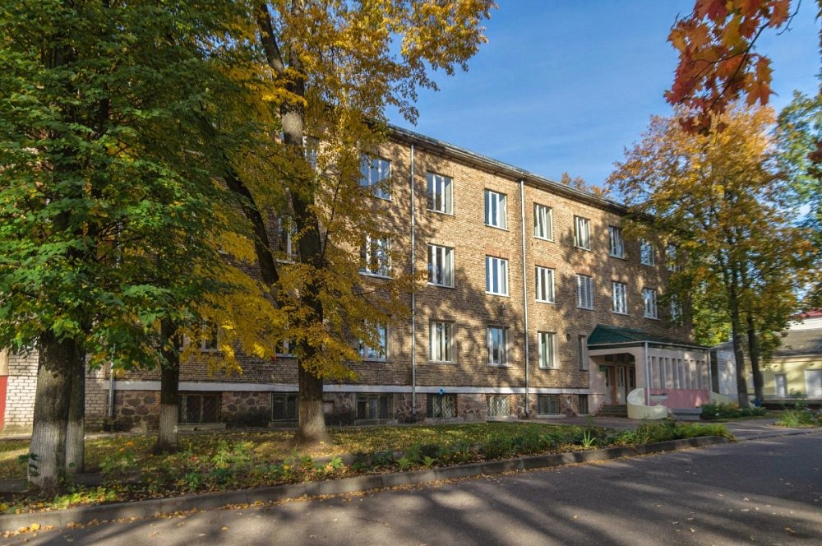
Введение в эксплуатацию
Учреждение здравоохранение, представлявшее собой трехэтажное кирпичное здание с цокольным этажом, было сдано в эксплуатацию 17 сентября 1940 г. согласно Протоколу заседания Вилейского Городского Исполнительного Комитета от 19 сентября 1940 г.
Акт технической приемки здания больницы в г. Вилейка от 13.09.-15.09.1940 г.
ЗГА в г. Молодечно Ф.214 Оп.1 Д.20 Л.109
Из протокола заседания Вилейского городского исполнительного комитета №26 от 19.09.1940 г.
ЗГА в г. Молодечно Ф.214 Оп.1 Д.20 Л.115
Бывшее здание областной больницы (до 2024 г. - акушерское отделение УЗ “Вилейская ЦРБ”)
Изображение из интернет-источника [Дата обращения: 13.06.2025 г.]

Slide 6
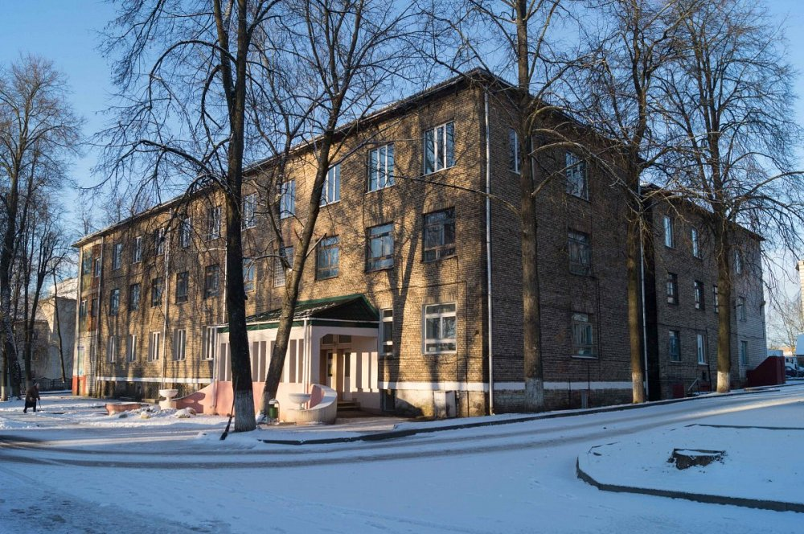
Медицинская сеть
В новообразованной Вилейской области (включала 22 района) к 1941 г. существовало 38 больниц, роддомов, стационаров с коечным фондом 1695 коек, 101 поликлиника, амбулатория, 54 сельских врачебных участка, 69 фельдшерских пунктов, 9 санэпидстанций. В лечебно-профилактических учреждениях работало 157 врачей, 860 средних медработников.
Бывшее здание областной больницы (до 2024 г. - акушерское отделение УЗ “Вилейская ЦРБ”)
Изображение из интернет-источника [Дата обращения: 13.06.2025 г.]

Slide 7
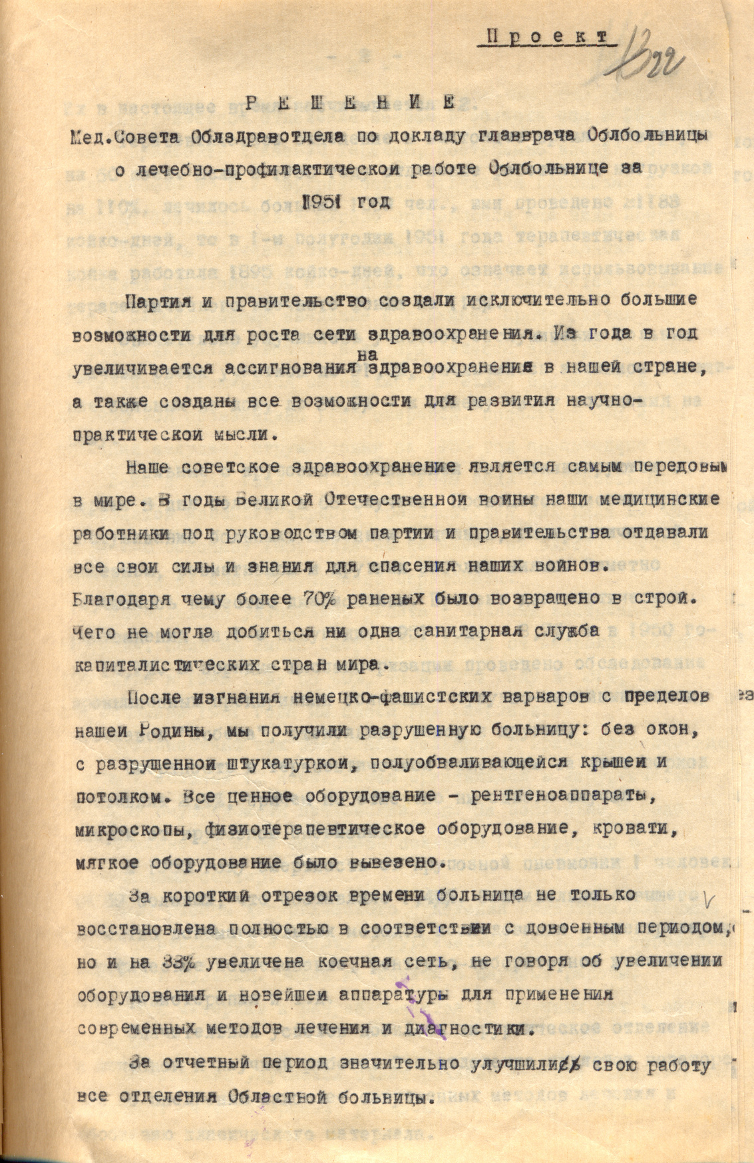
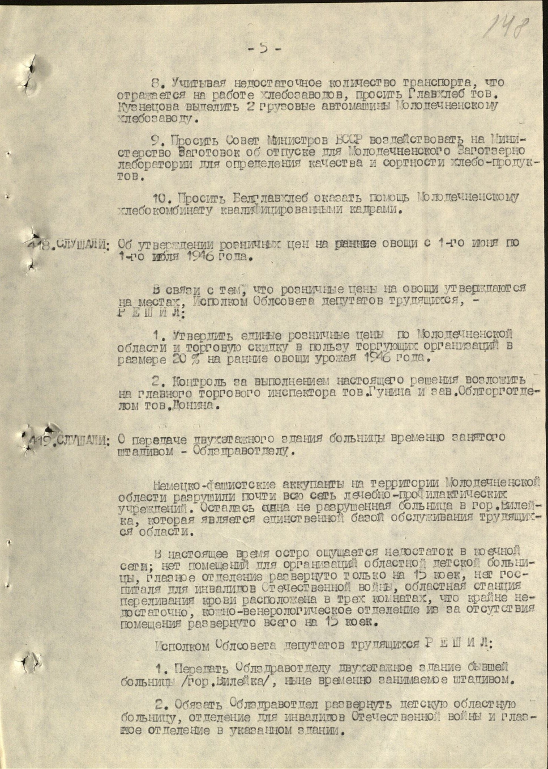
Оккупация и освобождение
За время оккупации гитлеровцы разрушили и разграбили почти все лечебно-профилактические учреждения. Исключительно тяжелые условия жизни и быта населения в военное время, отсутствие полноценной медицинской помощи содействовали развитию инфекционных болезней (менингита, тифов, трахомы, малярии, желудочно-кишечных заболеваний, сифилиса). Резко увеличилась заболеваемость туберкулезом органов дыхания и опорно-двигательного аппарата.
В целях восстановления медицинского обслуживания населению уже 10 июля 1944 г. приказом по Вилейскому горздравотделу была открыта для населения Вилейская больница, начали работать Куренецкий и Ильянский райздравотделы. С первых дней освобождения в районе были созданы чрезвычайные противоэпидемические комиссии, в каждом населенном пункте были санитарные уполномоченные.
Описания последствий оккупации для лечебно-медицинской сети г. Вилейка и области, результаты восстановления после освобождения.
ЗГА в г. Молодечно Ф.237 Оп.1 Д.219 Л.148
ЗГА в г. Молодечно Ф.2166 Оп.1 Д.1 Л.22

Slide 8
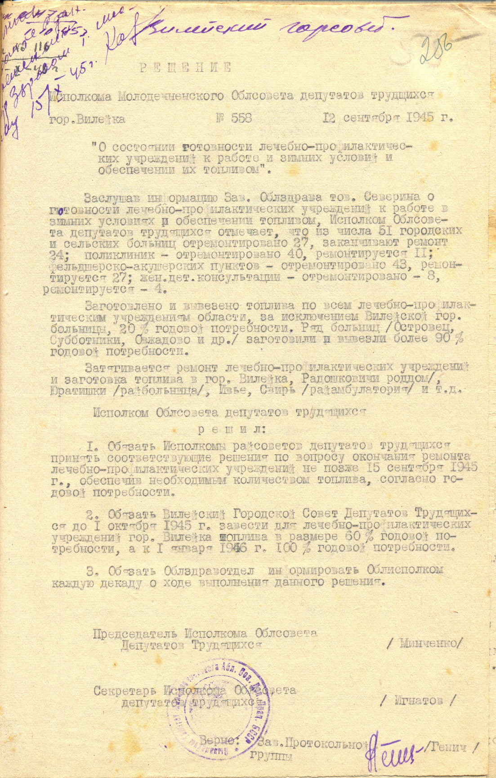
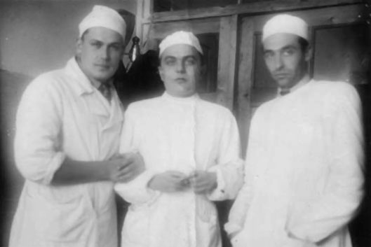
1944-1945
На базе Вилейской областной больницы было развернуто 174 койки и 8 коек для новорожденных.
В 1944 г. в больнице работало 6 врачей и 16 медсестер, не было окулиста и ЛОР-врача, отсутствовали рентгенаппаратура и транспорт для скорой помощи.
Ординаторы хирургического отделения Вилейской областной больницы. 1948 год (слева направо: Н.Н.Малиновский, Н.Д.Карнаух, Б.И.Черкасский)
Изображение из интернет-источника [Дата обращения: 16.06.2025 г.]
Решение Молодечненского Облсовета депутатов трудящихся г. Вилейка№ 558 от 12.09.1945 г. “О состоянии готовности лечебно-профилактических учреждений к работе в зимних условиях и обеспечении их топливом”
ЗГА в г. Молодечно Ф.214 Оп.1 Д.85 Л.256

Slide 9
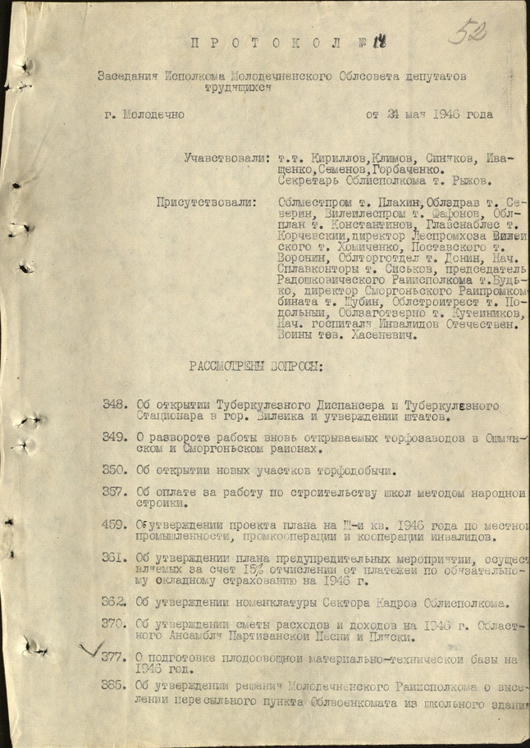

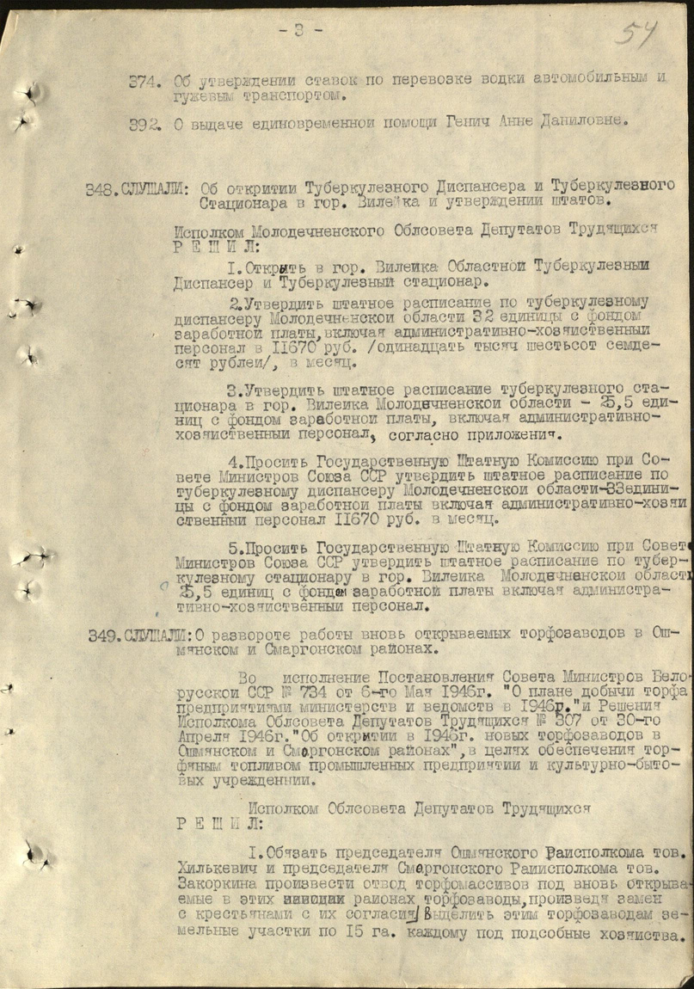

Послевоенное восстановление
За короткое время медицинская сеть была не только восстановлена, но и получила дальнейшее развитие: к 1952 г. штат Вилейской областной больницы увеличился до 300 человек, были образованы областная станция переливания крови (в июле 1945 г.), облтубдиспансер (в мае 1946 г.), областная малярийная станция, городская СЭС, городская аптека. Также были открыты сельские участковые больницы в Куренце (на 20 коек) и в Хотенчицах (на 25 коек), построено новое здание больницы в Илье (1951 г.). Врачебный персонал Вилейского района составлял 58 человек. При больнице также имелась санавиация (3 самолета).
Утверждение изменений в штатное расписание Вилейской Областной больницы на 1945 г.
ЗГА в г. Молодечно Ф.237 Оп.1 Д.41 Л.211
Об открытии туберкулезного диспансера и туберкулезного стационара в г. Вилейка
ЗГА в г. Молодечно Ф.237 Оп.1 Д.219 Лл.52, 54
Коечная сеть, отделения и вспомогательные учреждения Молодечненской областной больницы в г. Вилейка
ЗГА в г. Молодечно Ф.2166 Оп.1 Д.1 Л.10

Slide 10


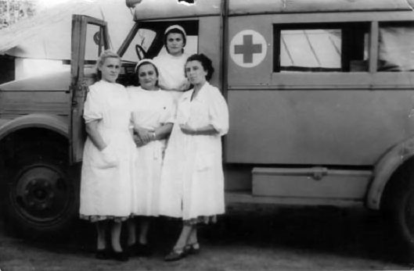
1950-ые
К середине 50-х годов проведена большая работа по снижению и ликвидации инфекционных болезней. Сведена к единичным случаям заболеваемость на тиф, полиомиелит, дифтерию. Снижены показатели общей и детской смертности, улучшилась диагностика и лечение болезней.
Работники родильного отделения Вилейской областной больницы, 1951 г.
Изображение из интернет-источника [Дата обращения: 16.06.2025 г.]
Коечная сеть, отделения и вспомогательные учреждения Молодечненской областной больницы в г. Вилейка
ЗГА в г. Молодечно Ф.2166 Оп.1 Д.1 Л.10

Slide 11
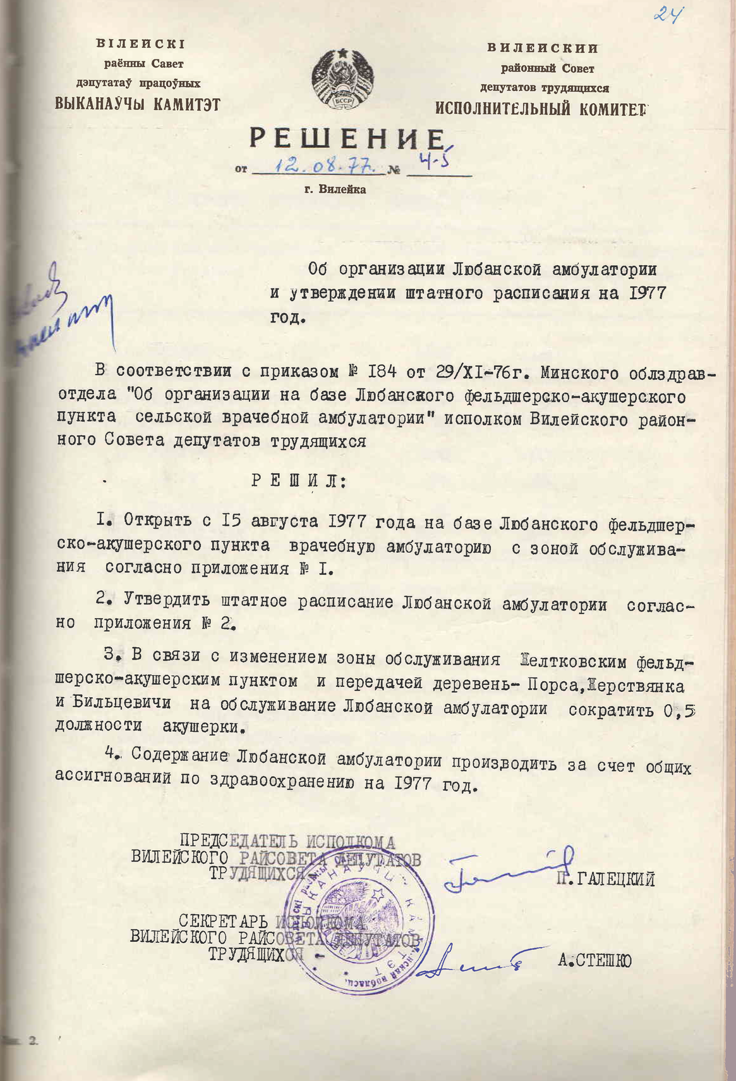
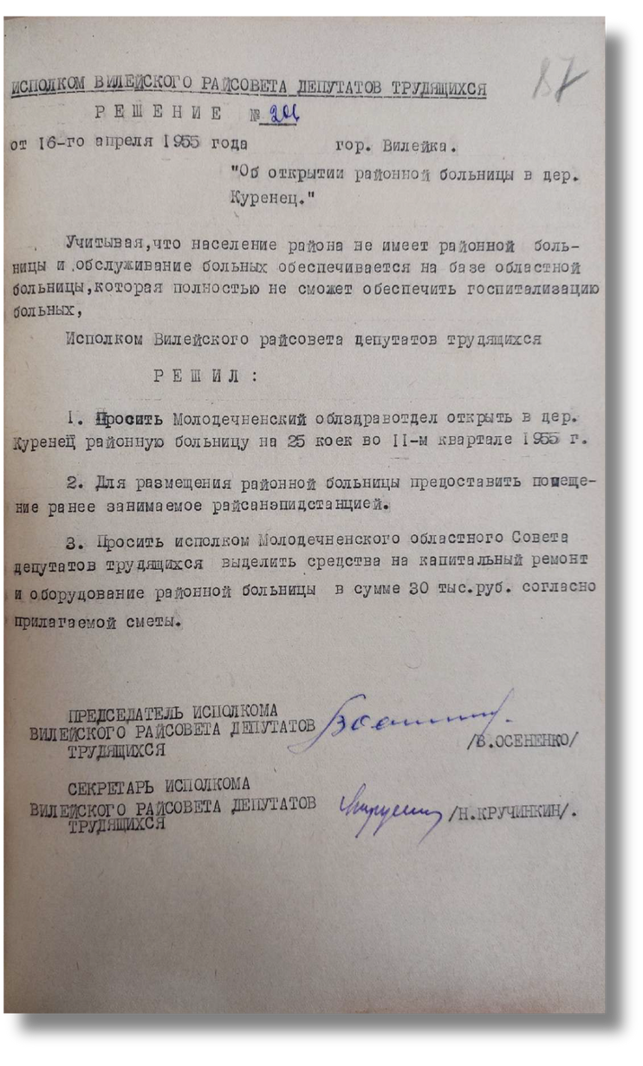
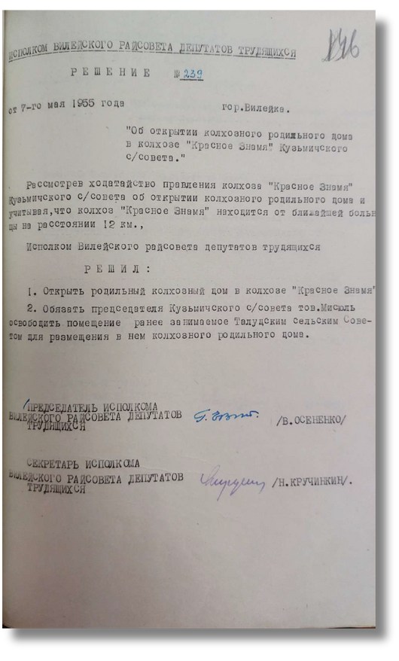
1950-1970-ые
Проводилась работа по укреплению лечебно-профилактических учреждений, развитию и усовершенствованию службы охраны здоровья района, открывались новые учреждения лечебной сети.
В 60-70-е годы был отремонтированы двухэтажный корпус детского отделения областной больницы, надстроен второй этаж поликлиники, построена Ольковичская сельская больница, Любанская амбулатория, расширены больницы в Куренце и Долгиново, открыты врачебные участки в Костеневичах, Вязыни, Ольковичах, родильные колхозные дома в крупнейших колхозах.
Решение об открытии родильного дома в колхозе “Красное знамя” от 07.05.1955 г.
ЗГА в г. Молодечно Ф.237 Оп.1 Д.219 Лл.52, 54
Решение об открытии районной больницы в д. Куренец от 16.04.1955 г.
ЗГА в г. Молодечно Ф.237 Оп.1 Д.219 Лл.52, 54
Решение об организации Любанской амбулатории от 12.08.1977 г.
ЗГА в г. Молодечно Ф.1383 Оп.2 Д.925 Л.24

Slide 12
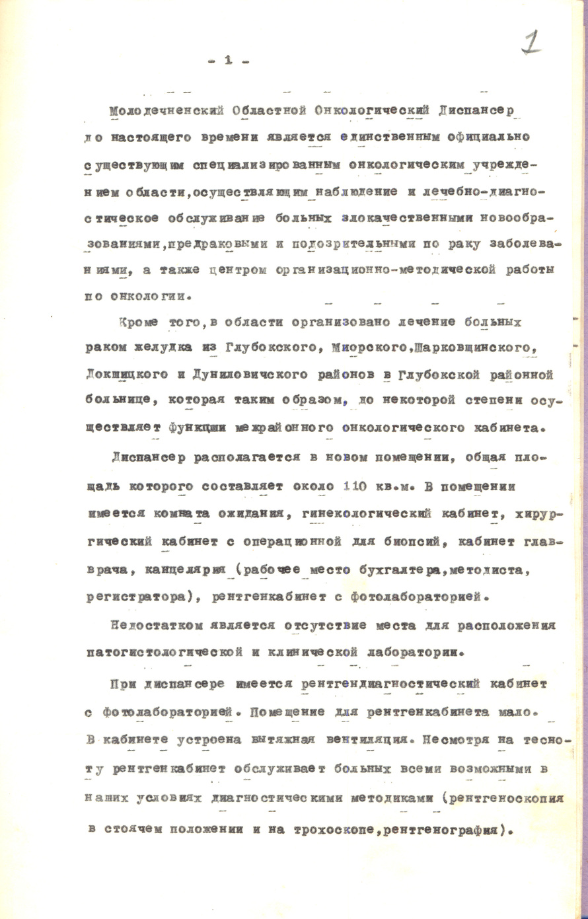
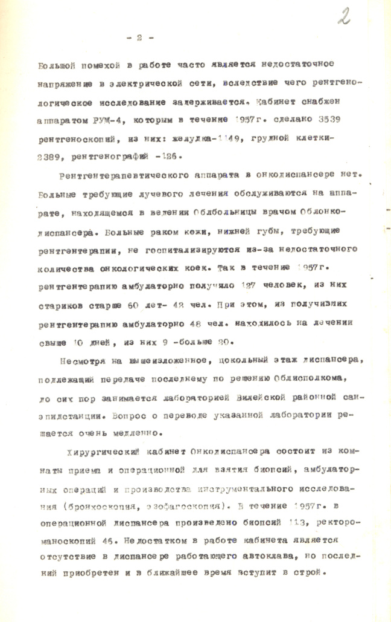
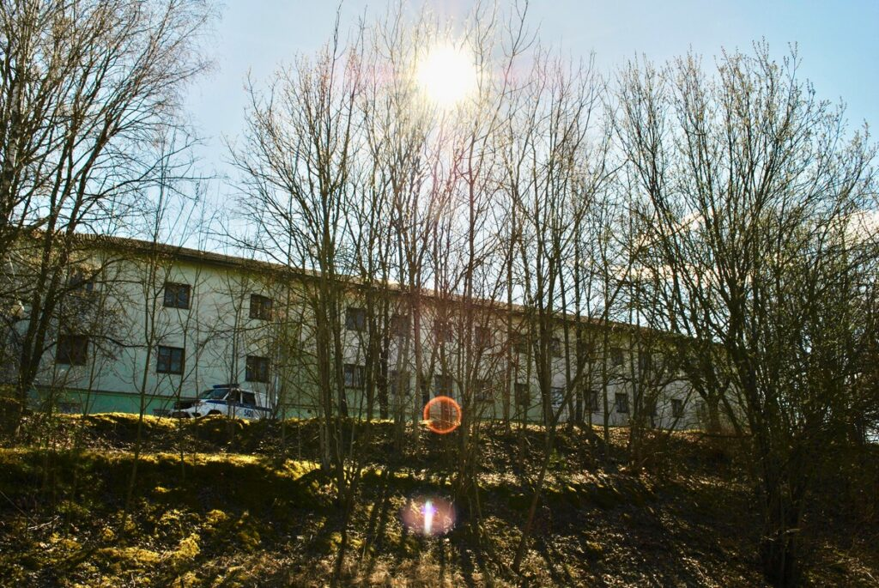

Онкологический диспансер
В конце 1960-х при здании бывшей тюрьмы был открыт онкологический диспансер областного подчинения, построена поликлиника. В начале 90-х годов было запланировано возведение нового 7-этажного онкологического комплекса рядом с диспансером, однако в 1994 г. стройку приостановили: при рытье котлована было обнаружено массовое захоронение времен Великой Отечественной войны. Впоследствии останки были захоронены в четырех братских могилах на новом городском кладбище. В 2018 году было принято решение о закрытии здания. Онкологический диспансер был преобразован в химиотерапевтическое отделение Вилейской ЦРБ, а напротив здания бывшей тюрьмы разместилось Вилейское отделение Минского областного центра скорой медицинской помощи.
Из объяснительной записки к годовому отчету по Вилейскому онкологическому диспансеру за 1973 г.
ЗГА в г. Молодечно Ф.2135 Оп.1 Д.36 Л.11
Бывшее здание онкологического диспансера (с 01.07. 2018 г. - Вилейское отделение скорой медицинской помощи УЗ “Вилейская ЦРБ”)
Изображение из интернет-источника [Дата обращения: 17.06.2025 г.]
Из отчета по основной деятельности онкологического диспансера г. Вилейка за 1957 г.
ЗГА в г. Молодечно Ф.2135 Оп.1 Д.6 Лл.1,2

Slide 13
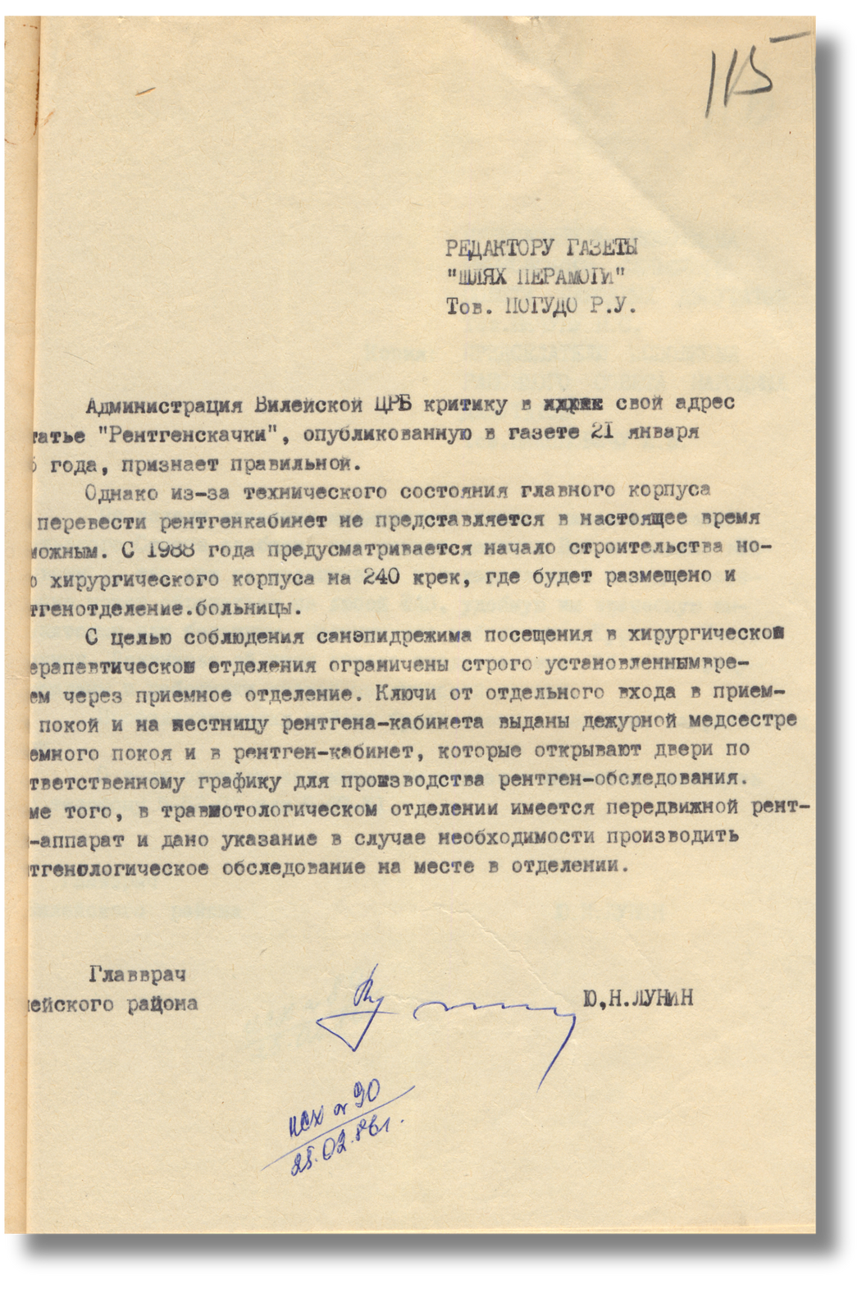
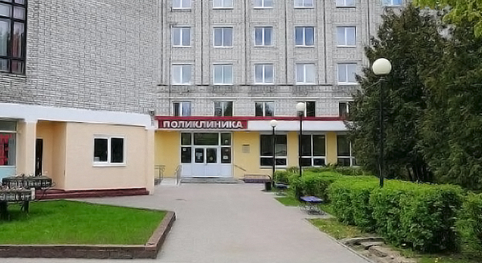
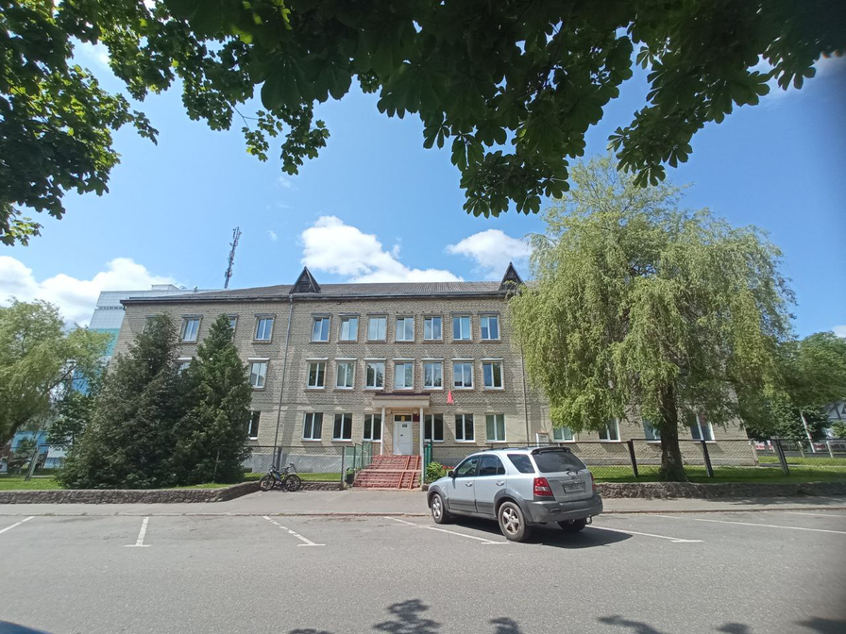
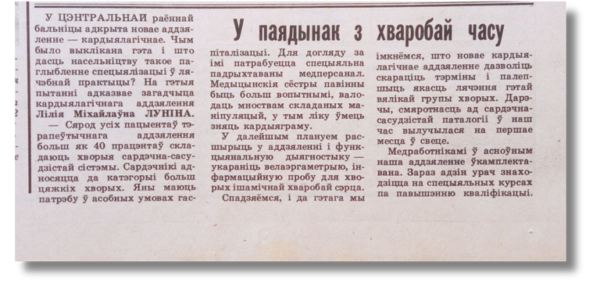
1980-ые
В 80-х годах построены поликлиника на 800 посещений в смену, здание ОПК, корпусы Ильянской больницы и Ольковичской амбулатории. Открыто кардиологическое отделение на 40 коек (1988 г.), принял пациентов новый 3-х этажный корпус под детское и неврологическое отделение (1986 г.). Впервые в БССР на базе Вилейской поликлиники была организована работа дневного стационара. Также с 1988 г. было предусмотрено строительство нового хирургического корпуса больницы.
Здание поликлиники УЗ “Вилейская ЦРБ”
Изображение из интернет-источника [Дата обращения: 17.06.2025 г.]
Заметка об открытии кардиологического отделения УЗ “Вилейская ЦРБ”
Вилейская районная газета “Шлях Перамогі”,
№ 37 от 26 марта 1988 г.
Корпус детского и неврологического отделений УЗ “Вилейская ЦРБ”
Письмо главврача Вилейской ЦРБ в редакцию газеты “Шлях Перамогі” с упоминанием о планах строительства нового корпуса больницы
ЗГА в г. Молодечно Ф.2166 Оп.1 Д.340 Л.115

Slide 14
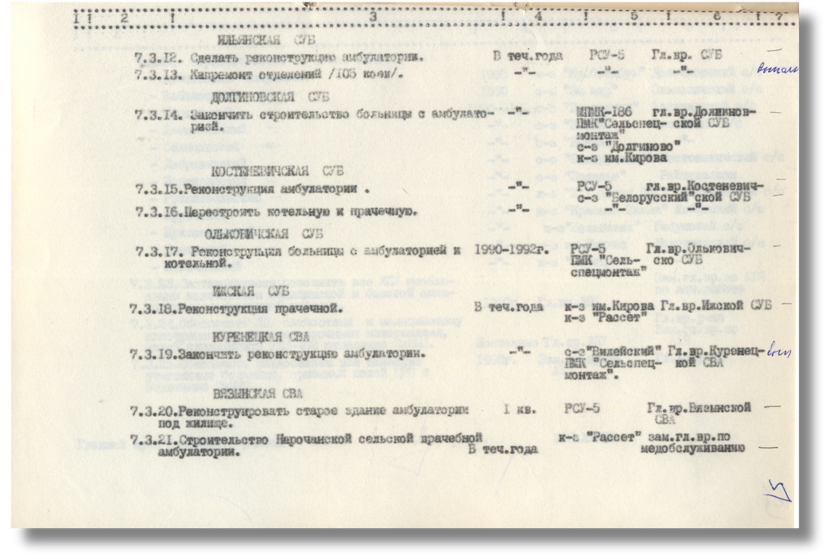
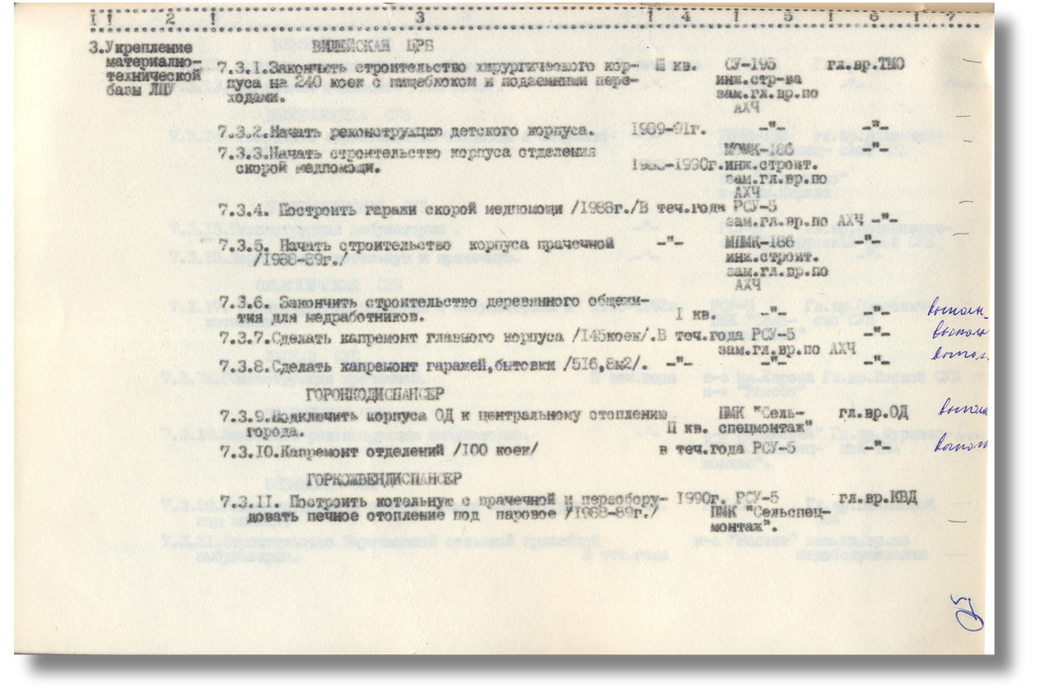
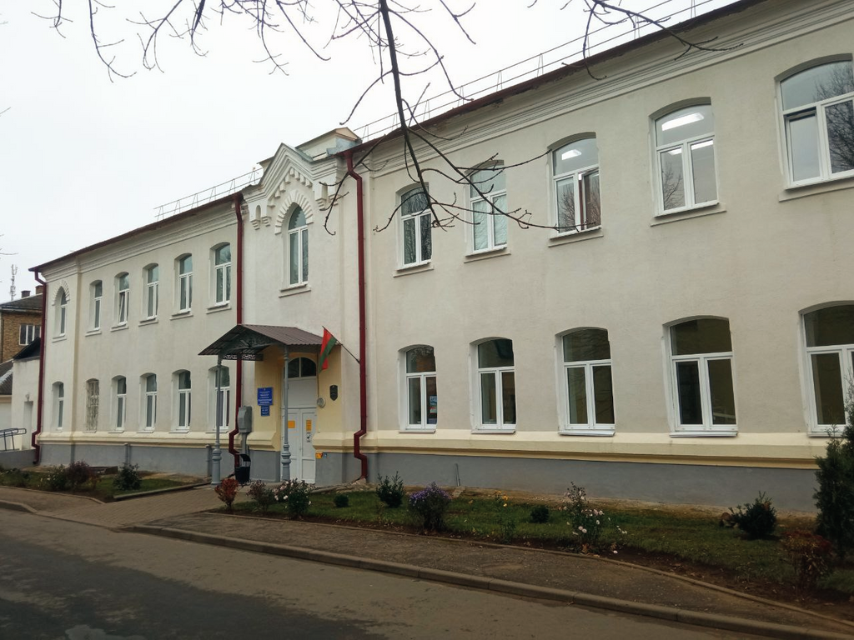
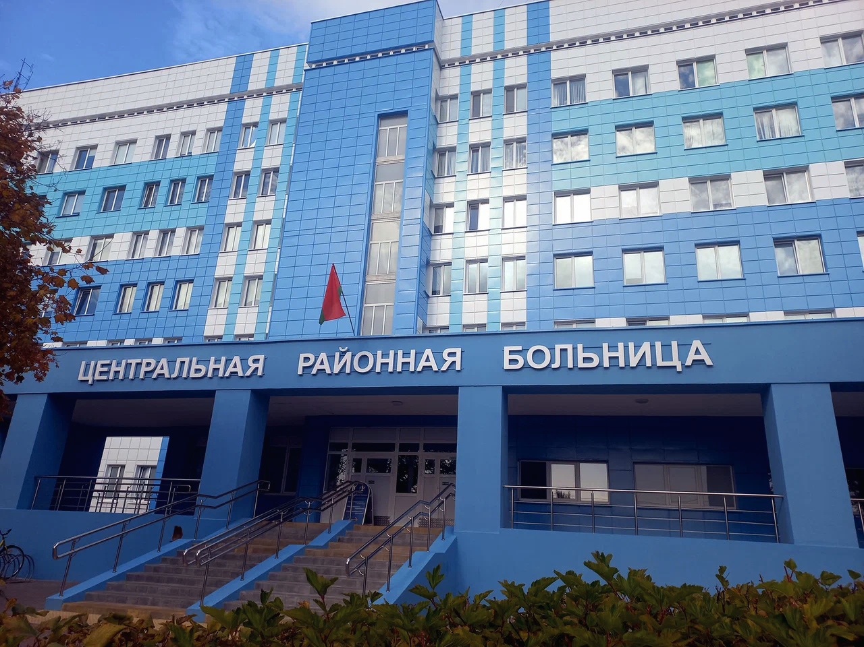
1990-ые - наши дни
В 1991 г. был принят к эксплуатации семиэтажный корпус на 240 коек. В связи с этим были открыты отделения интенсивной терапии и реанимации, гнойной хирургии, оперативный блок, приемно-диагностическое отделение, биохимическая и серологическая лаборатории; переведены в хирургический корпус из приспособленных помещений травматологическое, гинекологическое, ЛОР-отделения. В 1993 г. открыта стоматологическая поликлиника на базе старого двухэтажного корпуса. В 2000 г. начала работать врачебная амбулатория в Нарочи. В 2024 г. фасад центрального хирургического корпуса был обновлен.
Из плана работы по укреплению материально-технической базы ЛПУ УЗ “Вилейская ЦРБ” на 1990 г. с упоминанием строительства хирургического корпуса
ЗГА в г. Молодечно Ф.2166 Оп.3 Д.5 Лл.50,51
Здание стоматологической поликлиники УЗ “Вилейская ЦРБ”
Здание хирургического корпуса УЗ “Вилейская ЦРБ”
Изображение из интернет-источника [Дата обращения: 18.06.2025 г.]

Slide 15
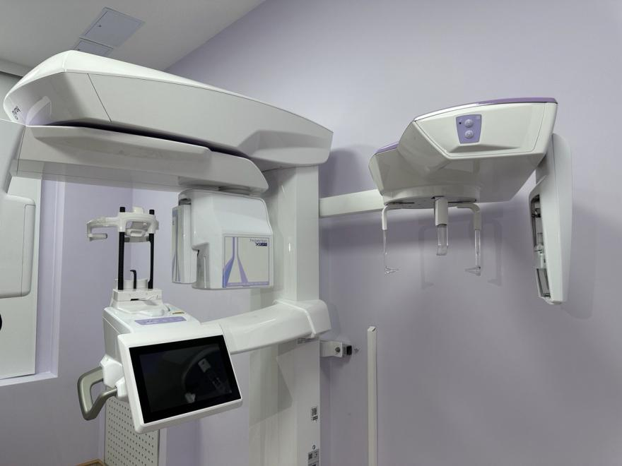
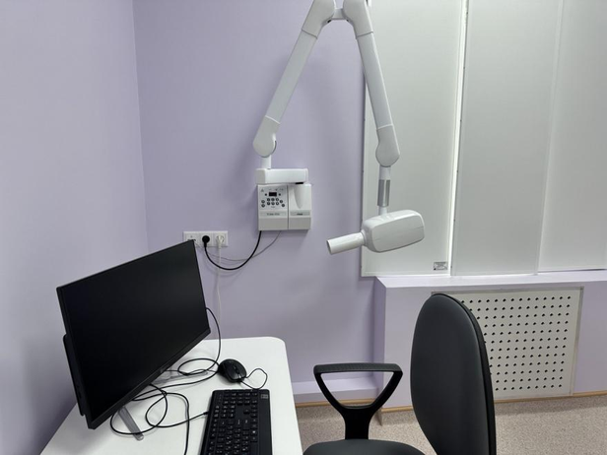
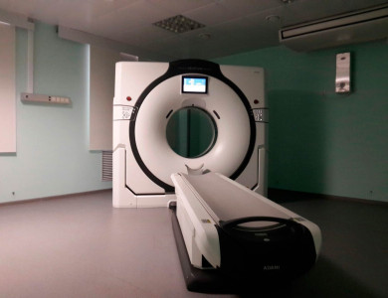
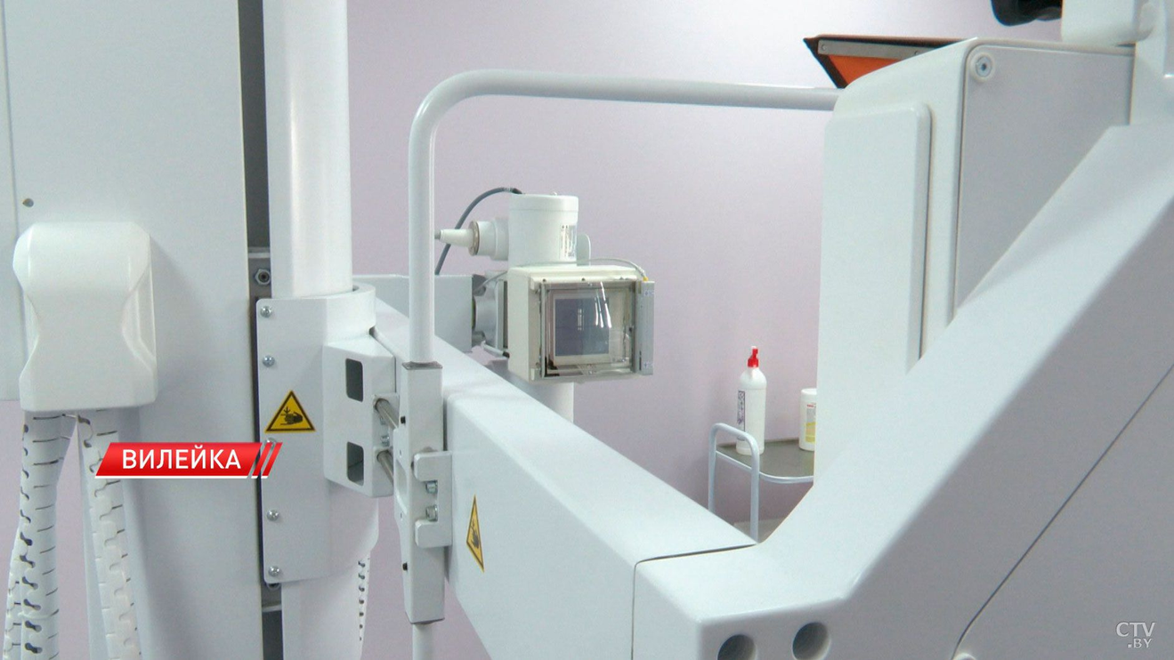
Оснащение
С 2002 г. началось качественное переоснащение отделений ЦРБ и сельских ЛПУ современной диагностической и лечебной аппаратурой. Так, в 2019 г. Вилейская больница первой получила томограф белорусского производства, а в 2024 г. в стоматологической поликлинике был открыт кабинет рентгеновской компьютерной томографии.
Кабинет рентгеновской компьютерной томографии в стоматологической поликлинике УЗ “Вилейская ЦРБ”
Изображение из интернет-источника [Дата обращения: 18.06.2025 г.]
Компьютерный томограф в кабинете компьютерной томографии УЗ “Вилейская ЦРБ”
Изображение из интернет-источника [Дата обращения: 18.06.2025 г.]
Кабинет рентгеновской компьютерной томографии в стоматологической поликлинике УЗ “Вилейская ЦРБ”
Изображение из интернет-источника [Дата обращения: 18.06.2025 г.]
Цифровой томограф в кабинете компьютерной томографии поликлиники УЗ “Вилейская ЦРБ”
Изображение из интернет-источника [Дата обращения: 18.06.2025 г.]

Slide 16
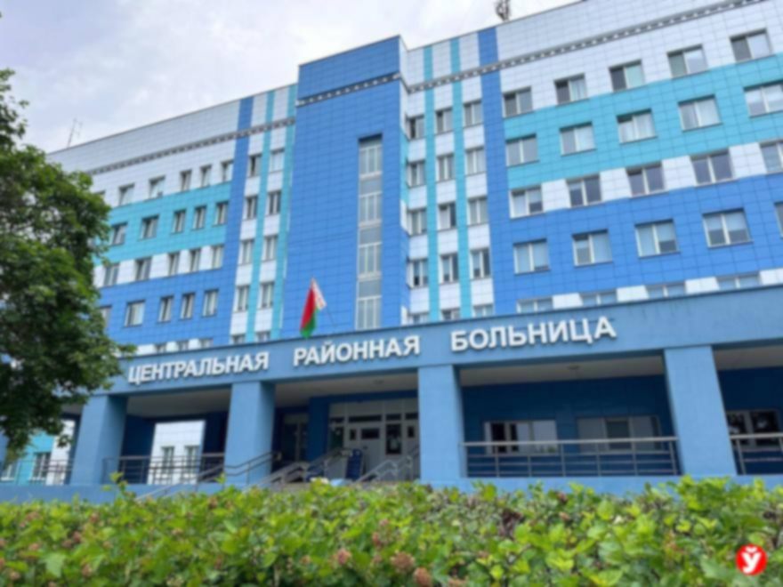
ЦРБ
Сегодня материальная база ЦРБ, квалифицированная подготовка врачебного и среднего медицинского персонала позволяет получить качественную медицинскую помощь.
Здание хирургического корпуса УЗ “Вилейская ЦРБ”
Изображение из интернет-источника [Дата обращения: 18.06.2025 г.]

